Slide 1
TRƯỜNG THCS VÕ THỊ SÁU
MÔN VẬT LÍ 9
TIẾT 27. BÀI 25:
SỰ NHIỄM TỪ CỦA SẮT THÉP- NAM CHÂM ĐIỆN

Giáo viên: Phan Thị Mỹ Dung
Năm học: 2022 - 2023

Slide 2
KIỂM TRA BÀI CŨ
Phát biểu quy tắc nắm tay phải. Hãy xác định chiều của đường sức từ trong ống dây và các từ cực của ống dây biết chiều mũi tên là chiều dòng điện? (theo hình sau).
Nắm bàn tay phải, rồi đặt sao cho bốn ngón tay hướng theo chiều dòng điện qua các vòng dây thì ngón tay cái choãi ra chỉ chiều của đường sức từ trong lòng ống dây.

Slide 3
S
N

Slide 4
Một nam châm điện mạnh có thể hút được một xe tải nặng hàng chục tấn, trong khi đó chưa có một nam châm vĩnh cửu nào có được lực hút mạnh như thế. Vậy nam châm điện được tạo ra như thế nào và có gì lợi hơn so với nam châm vĩnh cửu?

Slide 5
TIẾT 27. BÀI 25:
SỰ NHIỄM TỪ CỦA SẮT, THÉP-NAM CHÂM ĐIỆN

Slide 6
I. SỰ NHIỄM TỪ CỦA SẮT THÉP
Lâi s¾t non
1. Thí nghiệm
A
a. Thí nghiệm 1
Lâi thÐp
Pin
A
Bắc
B
C
Nam
- Đóng công tắc khi ống dây không có lõi sắt non hoặc lõi thép: quan sát hiện tượng xảy ra với kim nam châm. Ngắt công tắc, quan sát hiện tượng xảy ra với kim nam châm.
- Đóng công tắc khi ống dây có lõi sắt non hoặc lõi thép: Quan sát hiện tượng xảy ra với kim nam châm. Ngắt công tắc, quan sát hiện tượng xảy ra với kim nam châm. Nhận xét?

Slide 7
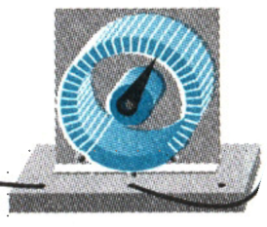
Nhận xét: Lõi sắt hoặc lõi thép làm tăng tác dụng từ của ống dây có dòng điện.
b. Thí nghiệm 2.
Lõi thép
Lõi sắt non
A
Pin
Sự nhiễm từ của sắt non và của thép có gì khác nhau?
Nhận xét: Khi ngắt điện, lõi sắt non mất hết từ tính còn lõi thép vẫn giữ được từ tính.

Slide 8
2. Kết luận
. Sắt,thép đặt trong từ trường đều bị nhiễm từ.

Sắt nhiễm từ mạnh, khử từ nhanh
+ Ứng dụng: Chế tạo nam châm điện

Thép nhiễm từ yếu, giữ từ tính lâu
+ Ứng dụng: Làm nam châm vĩnh cửu

Slide 9
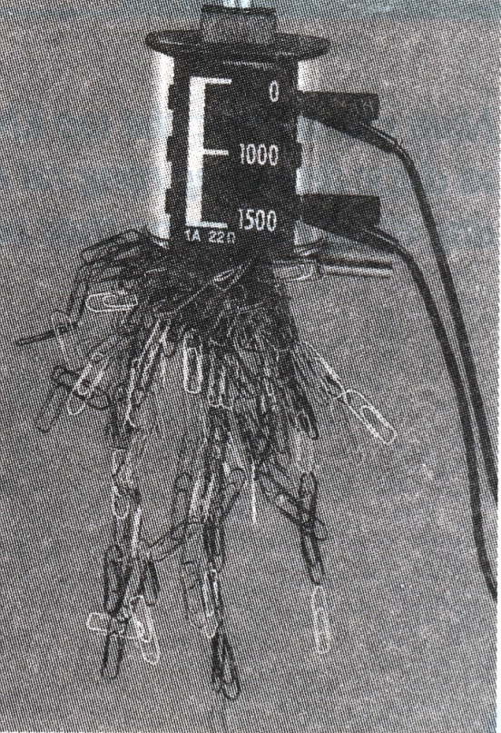
II. Nam châm điện
C2. - Cho biết ý nghĩa của các con số khác nhau ghi trên ống dây
- Các con số khác nhau (1000, 1500) ghi trên ống dây cho biết:
Ống dây có thể được sử dụng với những số vòng dây khác nhau, tuỳ theo cách chọn để nối hai đầu ống dây với nguồn điện.
- Dòng chữ (1A-22Ω) cho biết:
ống dây được dùng với dòng điện tối đa là I = 1A và điện trở lớn nhất là R = 22Ω.
- Có thể làm tăng lực từ của nam châm điện tác dụng lên một vật bằng cách nào ?
*Nhận xét: Có thể làm tăng lực từ của nam châm điện tác dụng lên một vật, bằng cách tăng cường độ dòng điện chạy qua các vòng dây hoặc tăng số vòng của ống dây.

Slide 10
II. Nam châm điện

- Nguyên lí chế tạo nam châm điện: Sự nhiễm từ của sắt

Cấu tạo : ống dây trong có lõi sắt non.

Tăng(giảm) lực từ của nam châm điện tác dụng lên một vật bằng cách
+ Tăng (giảm) số vòng dây: n
+ Tăng(giảm) cường độ dòng điện chạy qua vòng dây: I

Slide 11
C3. So sánh các nam châm điện: a và b; c và d; b,d và e nam châm nào mạnh hơn?
NC b mạnh hơn a
NC d mạnh hơn c
a.
b.
c.
d.
I = 1A
n = 250
I = 1A
n = 500
I = 1A
n = 300
I = 2A
n = 300
NC e mạnh hơn b và d
b.
d.
e.
I = 1A
n = 500
I = 2A
n = 300
I = 2A
n = 750

Slide 12
GHI NHỚ
I. SỰ NHIỄM TỪ CỦA SẮT, THÉP
Sắt
+ Nhiễm từ mạnh, khử từ nhanh
+ Ứng dụng: Chế tạo nam châm điện
Thép:
+ Nhiễm từ yếu, giữ từ tính lâu
+ Ứng dụng: Làm nam châm vĩnh cửu
II. NAM CHÂM ĐIỆN
Nguyên lí chế tạo nam châm điện: Sự nhiễm từ của sắt
Cấu tạo : Ống dây trong có lõi sắt non.
Tăng(giảm) lực từ của nam châm điện tác dụng lên một vật bằng cách
+ Tăng (giảm) số vòng dây: n
+ Tăng(giảm) cường độ dòng điện chạy qua vòng dây: I

Slide 13
III. VẬN DỤNG
C4. Khi chạm mũi kéo vào đầu thanh nam châm thì sau đó mũi kéo hút được các vụn sắt. Giải thích vì sao?
Khi chạm vào đầu thanh nam châm thì mũi kéo bị nhiễm từ và trở thành một nam châm.
Mặt khác, kéo làm bằng thép nên sau khi không còn tiếp xúc với nam châm nữa nó vẫn giữ được từ tính lâu dài.
C5. Muốn nam châm điện mất hết từ tính thì làm thế nào?
Muốn nam châm điện mất hết từ tính ta chỉ cần ngắt dòng điện đi qua ống dây của nam châm.

Slide 14
C6. Nam châm điện được tạo ra như thế nào, có gì lợi hơn so
với nam châm vĩnh cửu?
* Nam châm điện gồm: Ống dây dẫn trong có lõi sắt non.
* Lợi thế của nam châm điện:
- Có thể chế tạo nam châm điện cực mạnh bằng cách tăng số vòng dây và tăng cường độ dòng điện đi qua ống dây.
- Chỉ cần ngắt dòng điện đi qua ống dây là nam châm điện mất hết từ tính.
- Có thể thay đổi tên từ cực của nam châm điện bằng cách đổi chiều dòng điện qua ống dây.

Slide 15
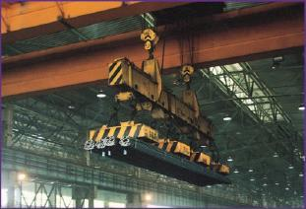
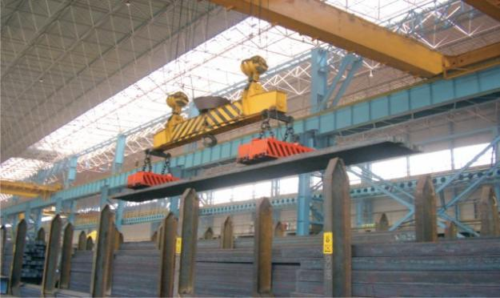
Việc sử dụng nam châm điện thay cho các động cơ điện để vận chuyển hàng hoá (sắt thép…) trong sản xuất góp phần bảo vệ môi trường

Slide 16
Cách chế tạo một nam châm điện và một la bàn đơn giản
* Nam châm điện
Pin
Dùng dây dẫn có vỏ bọc cách điện quấn quanh một chiếc đinh sắt.
Mắc hai đầu dây dẫn vào hai cực của một quả pin.
Khi đó chiếc đinh có thể hút được sắt, thép và trở thành một nam châm điện.

Slide 17
Cách chế tạo một nam châm điện và một la bàn đơn giản
* La bàn
Đặt chiếc kim khâu dọc theo chiếc đinh trên, sau vài phút kim cũng trở thành một nam châm.
Đặt miếng xốp nhỏ trên mặt nước rồi đặt kim này lên miếng xốp.
Kim luôn định hướng theo phương Nam – Bắc.
Pin
NAM
BẮC

Slide 18
HƯỚNG DẪN HỌC Ở NHÀ
1. Học thuộc ghi nhớ của bài học.
2. Bài tập:
Câu 1: Để chế tạo nam châm điện, nam châm vĩnh cửu người ta làm thế nào?
Câu 2: Nêu cách làm tăng, giảm lực từ của nam châm điện tác dụng lên 1 vật?
3. Đọc trước bài “ LỰC ĐIỆN TỪ”

Slide 19
Chúc các em sức khỏe và luôn học giỏi.

